Slide 1
Презентация на тему: Безпека на дорозі: поради на кожен день
Донбаський державний педагогічний університет
Виконали:
студентки 1 курсу 1 групи
Івкова Ольга Михайлівна і
Івкова Юлія Михайлівна
І
Слов’янськ 2016 р.

Slide 2





Если красный свет горит,
Это значит путь закрыт!
А зелёный свет горит,
Это значит путь открыт!
Желтый подожди чуть-чуть,
Будь готов продолжить путь!

Slide 3
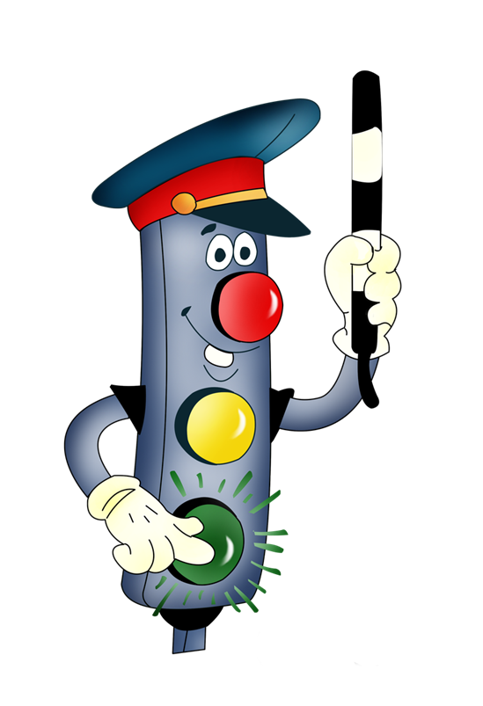
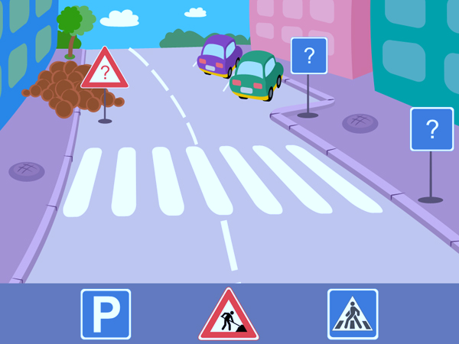



Пешеходный переход от беды убережёт!
Все дороги на пути по нему переходи!

Slide 4

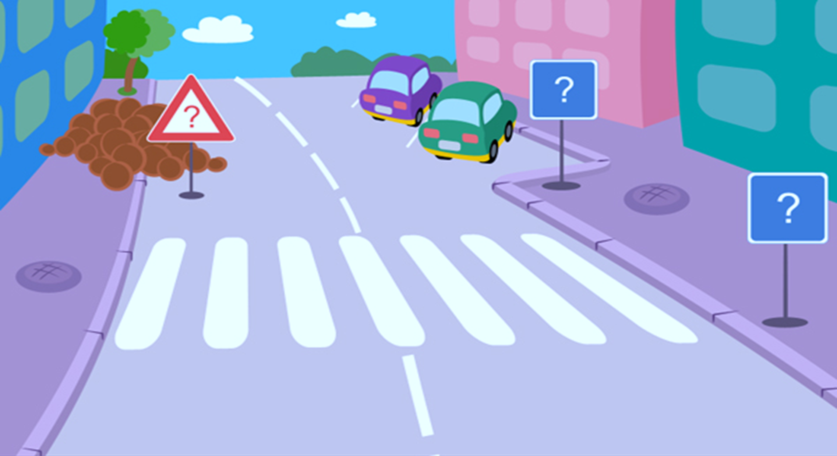
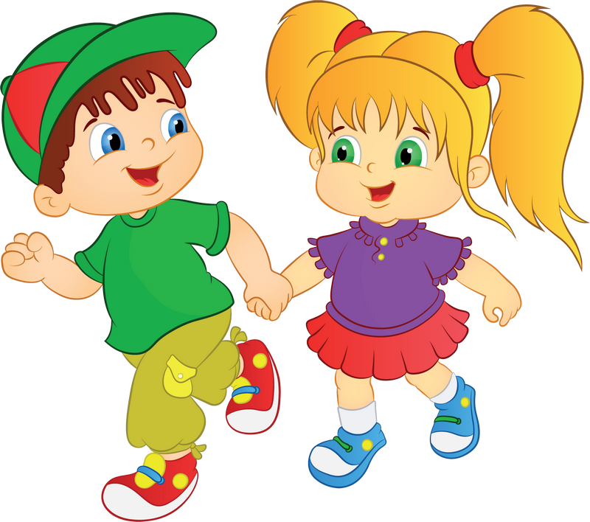

Не перебегай дорогу,
Лучше подожди немного,
И машину пропусти!
Лишь потом переходи!

Slide 5
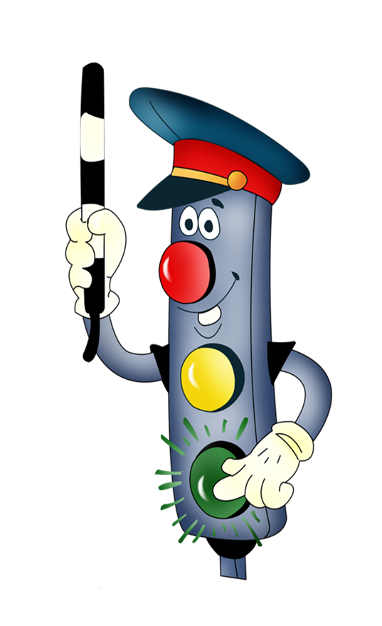
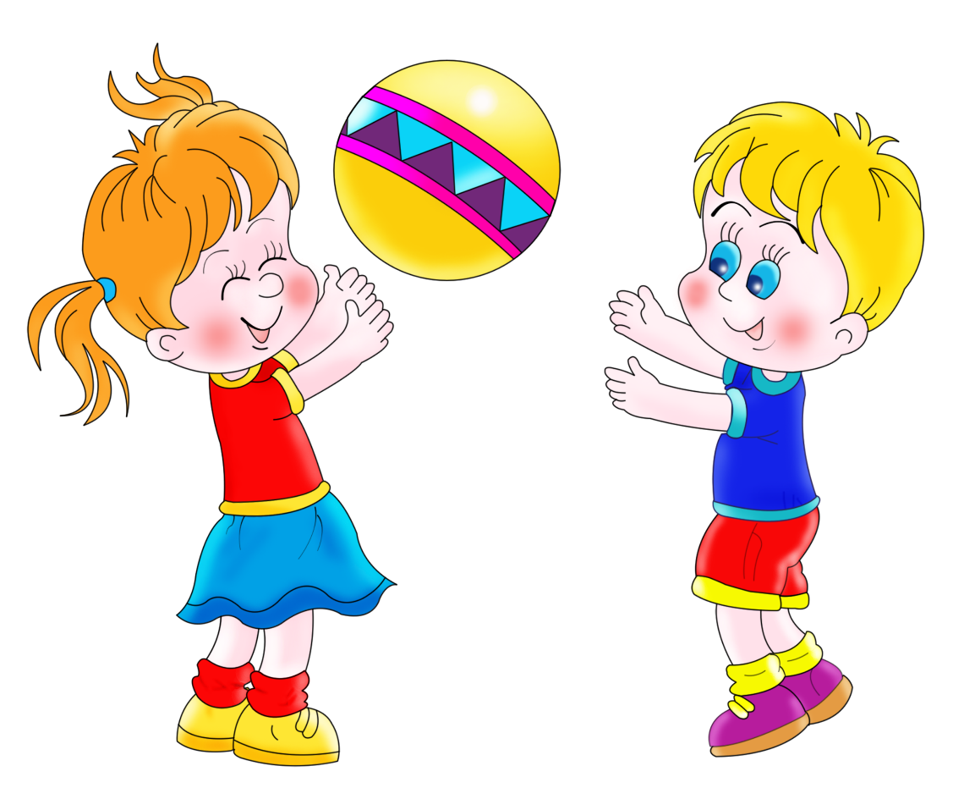
Никогда не забывай: На дороге – не играй!
Здесь опасно зазеваться! Здесь опасно баловаться!

Slide 6

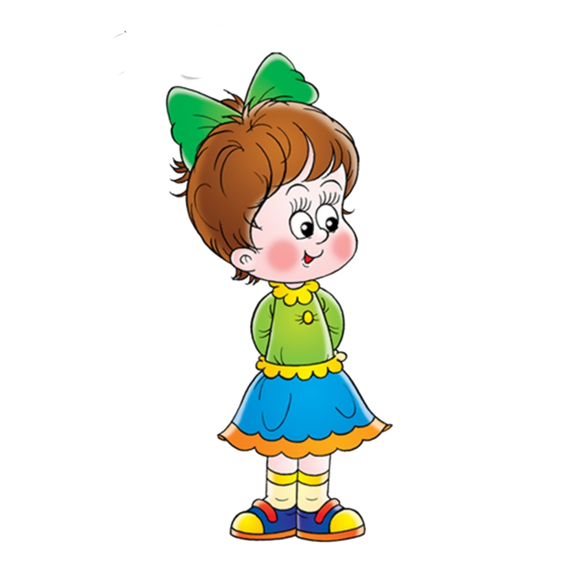



Если тротуара нет будь, внимательней вдвойне! По обочине иди, во все стороны гляди!

Slide 7


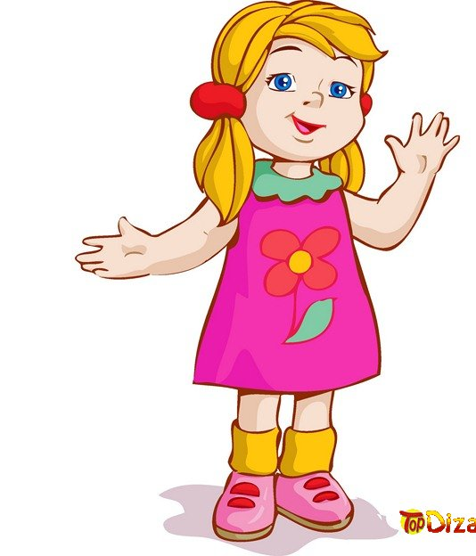
Первым делом нужно нам посмотреть по сторонам:
Слева, справа путь свободен? Значит смело переходим!

Slide 8


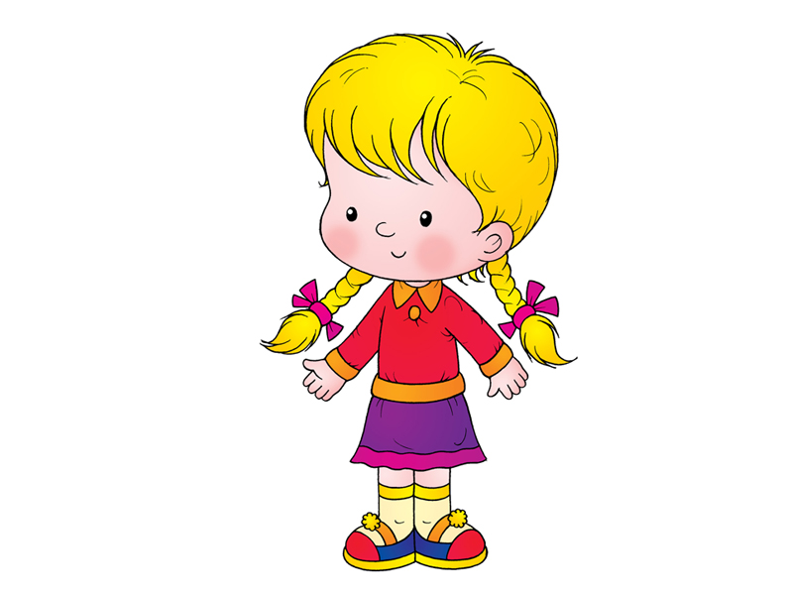

Если же машина рядом , Пропустить ее нам надо! Мы немного подождем, и спокойно перейдем!

Slide 9
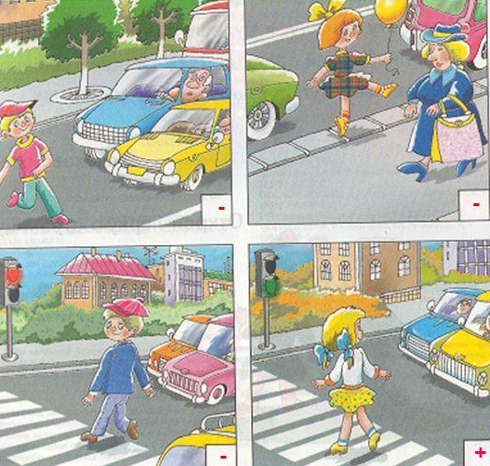

Кто себя правильно ведет?

Slide 10
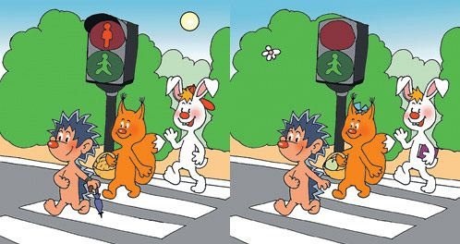

Найди отличия

Slide 11
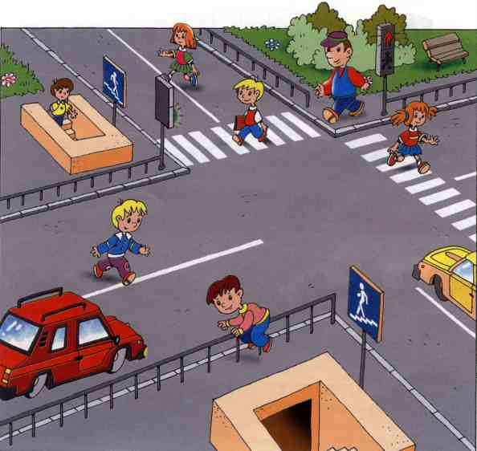
Кто нарушает правила дорожного движения?

Slide 12


Зелёный цвет означает ?

Slide 13


ПРАВИЛЬНО ВПЕРЕД!

Slide 14

Желтый цвет означает ?

Slide 15
ПРАВИЛЬНО ПОДОЖДИ!

Slide 16

Красный цвет означает ?

Slide 17
ПРАВИЛЬНО СТОЙ!

Slide 18
МОЛОДЕЦ!

